Slide 1
Tekijänoikeudet
Äidinkieli ja kirjallisuus

Slide 2
Tekijänoikeus suojaa materiaalia
Kaikella maailmassa julkaistulla materiaalilla on tekijä. Kaikki materiaali on tekijänoikeussuojattua. Materiaalia ei voi ottaa käyttöön omin luvin vaan käyttäjän tulee perehtyä kaiken käyttämänsä materiaalin tekijänoikeuksiin.
Tekijä voi antaa luvan jakaa ja muokata materiaaliaan. Myös tekijänoikeuksista luopuminen on mahdollista.

Slide 3
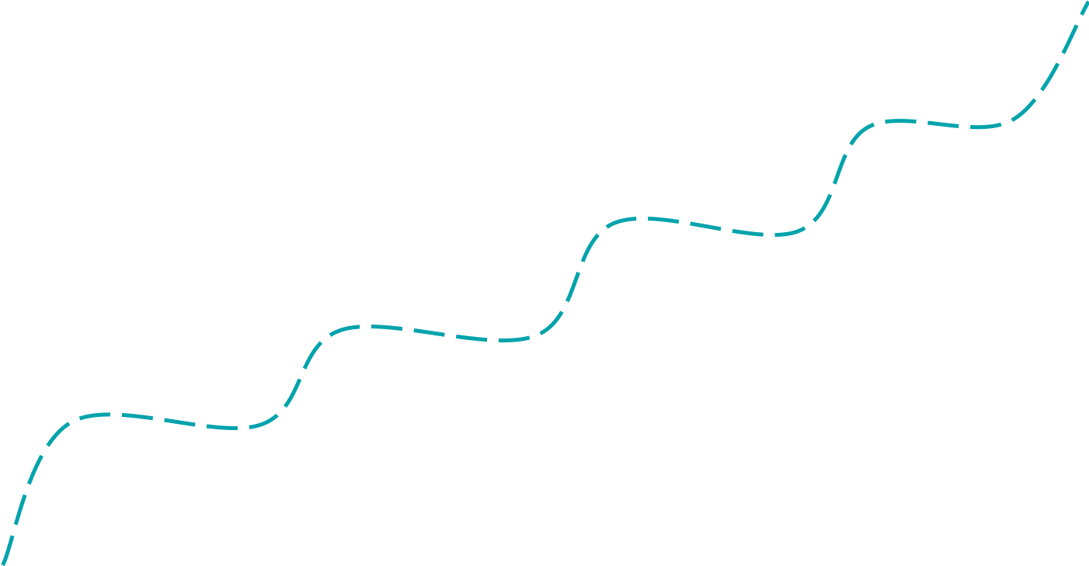
Vapaus tutustua, tutkia ja oppia
Velvollisuus ottaa selvää, noudattaa lakia ja kunnioittaa tekijää

Slide 4
Milloin on syytä kiinnittää erityistä huomiota materiaalin tekijänoikeusmerkintöihin?
Yleensä sisältöä ei saa
lainata,
ladata,
muokata,
jakaa tai
käyttää kaupallisiin tarkoituksiin
ilman erillistä lupaa.

Slide 5
Millainen toiminta on luvallista tietolähteiden käyttöä?
Toistaiseksi kuka tahansa käyttäjä voi esimerkiksi
selata,
lukea ja
linkittää.
Poikkeuksen muodostavat monet rekisteröitymistä ja maksua vaativat sivustot.

Slide 6
Tekijä voi antaa materiaaliinsa vapaan käyttöluvan lisenssillä.
Esimerkiksi koulussa käytetään paljon avointa, lähes vapaasti käytettävää verkkosisältöä (esim. Wikipedia, Tilastokeskus, Väestörekisterikeskus).
Ole tarkkana, kuinka vapaa käyttölupa on ja merkitse aina lähde opettajan ohjeiden mukaisesti.

Slide 7
CreativeCommons eli CC
Maailman yleisin avoimen verkkosisällön lisenssi, jolla tekijä antaa käyttöoikeuden aineistoon

Slide 8
Hyvin avoimia
CC-lisenssejä kannattaa hyödyntää.
VAPAA KÄYTTÖ = CC0
Tekijä on luopunut kaikista oikeuksistaan. Materiaalia saa muokata, jalostaa, jakaa ja myydä ilman rajoitteita. Kerro tekijä ja sijainti, jos tiedät ne.
NIMEÄ = CC BY 4.0
Tekijän nimi ja sisällön CC-lisenssi pitää mainita. Liitä myös linkki alkuperäiseen lähteeseen ja kerro, jos olet tehnyt muutoksia.

Slide 9
Muista myös vapaan käytön CC0-lisenssin tai
CC BY 4.0 -nimeämislisenssin kohdalla seuraavat:
Tekstistä ei tule omaasi, jos kopioit sitä tai vaihdat vain hieman sanajärjestystä. Kerro aina rohkeasti omin sanoin.
Koulutyön lähteet pitää tuoda esille tekstissä ja lähdeluettelossa. Kirjoita lähteet heti ylös.
Mikäli tarvitset suoran lainauksen, muista käyttää lainausmerkkejä.

Slide 10
Lyhyt katsaus verkkosisältöjen käyttölupiin
Mene osoitteeseen:
www.finna.fi

Slide 11
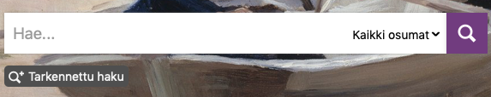
Etsi sivustolta hakupalkki.
Lähde: www.finna.fi

Slide 12
Kirjoita hakusanaksi lusikka.
Kuinka monta hakutulosta saat?
HUOM. Tekijänoikeudet kieltävät lähes kaikkien saamiesi hakutulosten vapaan käytön. Suurinta osaa et voi esimerkiksi muokata lainkaan.

Slide 13
Ollaan tarkkana.
Haetaan avointa,
monenlaiseen käyttöön soveltuvaa sisältöä.
VAPAA KÄYTTÖ = CC0
NIMEÄ = CC BY 4.0
KOKEILE VALMIITA KÄYTTÖLUVAN RAJAIMIA.

Slide 14
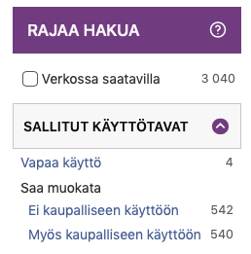
Etsi rajaa hakua -valikko ja avaa lisävalikko
sallitut käyttötavat.
turvallisin ja helpoin
VAPAA KÄYTTÖ = CC0
NIMEÄ = CC BY 4.0
nimeä tekijä,
merkitse alkuperäisen lisenssi,
linkitä alkuperäiseen ja
kerro muokkaamisesta
Lähde: www.finna.fi

Slide 15
Hakutuloksia on vähemmän, mutta niitä voit käyttää, miten haluat.
KOKEILE HAKUA!

Slide 16
1. Etsi Finna.fi:stä
“vapaan käytön” lisenssillä tai
“saa muokata myös kaupalliseen käyttöön” –lisenssillä merkitty kuva sinun mielestäsi
hienoimmasta autosta.

Slide 17
2. Etsi Finna.fi:stä
“vapaan käytön” lisenssillä tai
“saa muokata myös kaupalliseen käyttöön” –lisenssillä merkitty kuva sinun mielestäsi
suloisimmasta koirasta.

Slide 18
3. Etsi Finna.fi:stä
“vapaan käytön” lisenssillä tai
“saa muokata myös kaupalliseen käyttöön” –lisenssillä merkitty kuva sinun mielestäsi
kauneimmasta linnasta.

